Slide 1
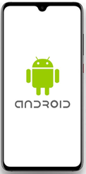

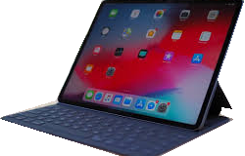
LBS dan Cell-ID Concepts
Team Dosen TPM

Slide 2

Telematika dan LBS
Telematika:
Konvergenitas dari teknologi komputer, informasi, penyiaran, dan komunikasi mobile
TV, radio, dan multimedia
Penyatuan!
Telepon digital, handphone, communicator, dll

Slide 3
Dampak Konvergensi
Berubahnya gaya hidup
Ketergantungan akan telp bergerak
Internet semakin populer
E-commerce
Bisnis:
Monopoli vs kompetisi
Membuka usaha baru
Regulasi
Lisensi dan hukum cyber
Perlindungan konsumen

Slide 4
LBS
Location-based services (LBS):
aplikasi telematika yang mampu menentukan lokasi perangkat wireless seseorang
Carriers = perangkat wireless
E911 Act: Federal Trade Commission mengatur tentang 911
Phase 1: carriers harus menyediakan Automatic Number Information dan cell site
Phase 2: carriers harus menyediakan Automatic Local Identification
Ada standarisasi celluler
Mempermudah pengembangan infrastruktur

Slide 5
Cell-ID, Location
Cell-ID: suatu nomor yang mengidentifikasi cellular device dalam suatu jaringan
Komunikasi terjadi antara device dan tower LBS
Cloned phones: 2 phones sharing ID yang sama (kriminal)
Menetukan Lokasi
Carrier merepresentasikan geo-code (lattitude dan longitude) kepada content provider, kemudian ditranslasikan ke map

Slide 6
Location ID, GPS
Location-ID Technologies
Satellite-based: satellites menentukan lokasi
Network-based: cellular towers menentukan lokasi
Network-centric: device location dikontrol oleh network, tidak membutuhkan upgrade pada device
Handset-centric: membutuhkan device upgrade untuk menentukan lokasi
Teknologi terbaru: GPS (Global Positioning System)
Dapat menemukan selular di manapun di belahan bumi ini, akurat:
location, speed, direction, and time
Masih kurang baik jika selular berada dalam ruangan

Slide 7
GPS
Global Positioning System: satellites track position
Standard Positioning Service: 100 meter accuracy
Precise Positioning Service: 10 meter accuracy, originally only for military
Random-error signal: scrambling mechanism
GPS Disadvantages
Costly
Signals lose strength over long distance

Slide 8
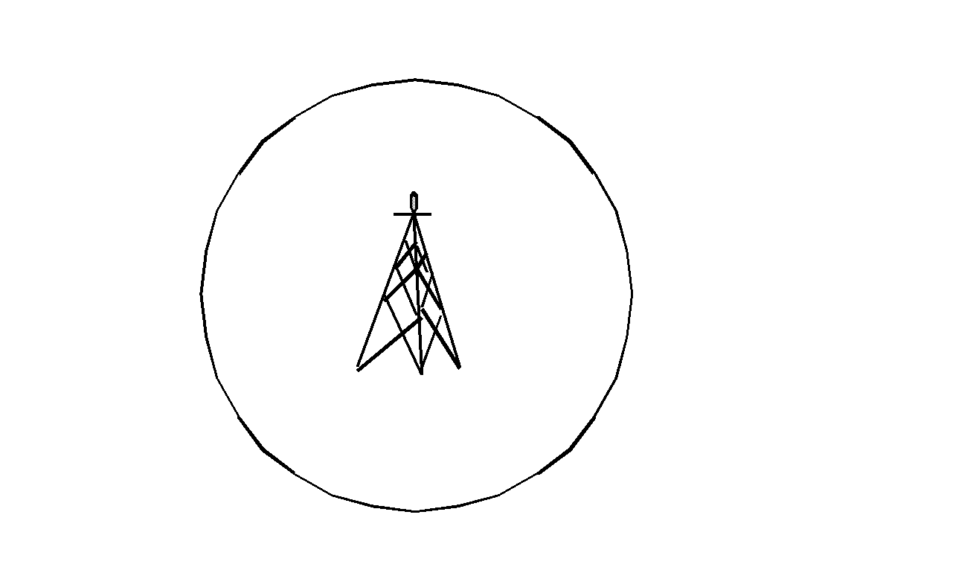
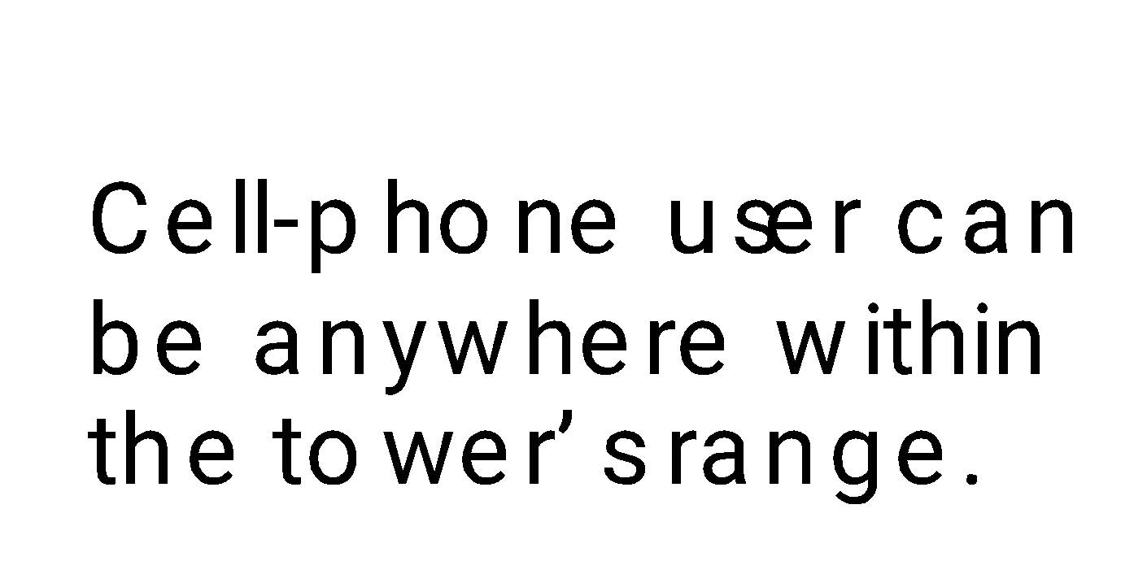
Location Technology: Cell of Origin (CoO)
Cell of Origin: metode paling primitif
COO = lokasi hanya pada tower tertentu
Tidak bisa menemukan posisi penelepon

Slide 9
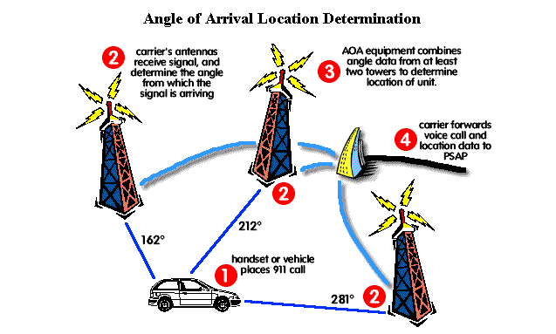
Location Technology: AOA
Angle of Arrival
Menemukan posisi berdasarkan pada sudut yang dibentuk oleh selular dengan 2 atau lebih tower
Menggunakan longitude dan latitude
Di daerah perkotaan : jelek
Banyak bangunan penghalang

Slide 10
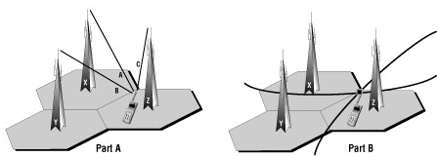
Time Difference of Arrival (TDOA)
Illustration demonstrating TDOA (Courtesy of National Communications System)

Slide 11
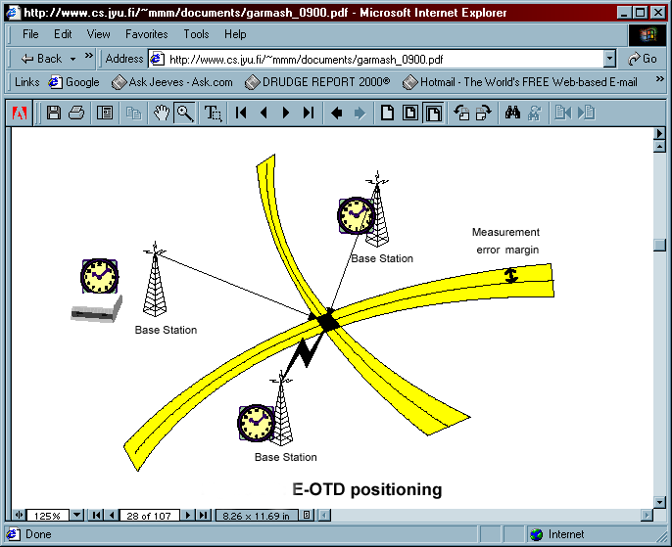
Enhanced Observed Time Difference (E-OTD)
© ETSI [date]. Further use, modification, redistribution is strictly prohibited. ETSI standards are available from publication@etsi.fr<mailto:publication@etsi.fr>, and <http://www.etsi.org/eds/eds.htm>

Slide 12
Wireless communications
Hardware: mobile phones, PDAs and laptop computers
Wireless carriers: perusahaan yang menyediakan akses Internet nirkabel ke perangkat seluler
Services
Pricing
Network coverage
Networks: perusahaan, bisnis, dan perguruan tinggi membangun jaringan nirkabel yang memungkinkan akses informasi kapan saja dan dari mana saja
Local Area Networks (LAN) and Wide Area Networks (WAN)
Use wires and cables to connect users to central server
Wireless Local Area Networks (WLANs), Wireless Wide Area Networks (WWANs) and Wireless Personal Area Networks (WPANs)
Transmit data through air
Satellites: an alternatives way…

Slide 13
Handsets
Handsets: perangkat untuk mengirim / menerima panggilan suara dan pesan data
Antenna – transmission
Number pad – dialing
Speaker and microphone – voice communications
Operating system – operation
Computer chips – other functions
Flip-phones
Compact handsets

Slide 14
Handsets (2)
Cell phone features:
Digital and analog signals
Phone books
Caller ID and voicemail
color display screen
Voice-activated technology: operation through voice commands
Internet access
The term handset digunakan secara bergantian dengan mobile phone, cell phone and wireless phone.

Slide 15
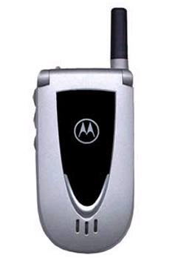
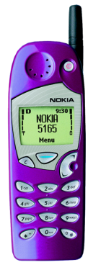
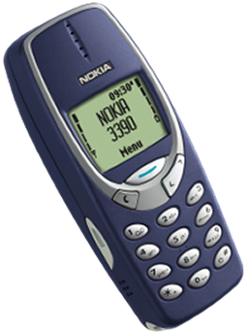
Handsets
Motorola’s V series™ Phone model 66, Nokia’s 3390 and 5165 series are examples of
handsets available on the market. ©2001 Nokia Mobile Phones., ©2001, Motorola, Inc.

Slide 16
Pagers
Pagers adalah salah satu metode komunikasi nirkabel pertama yang banyak digunakan
Store messages
Alert user of new messages
Show caller ID and message information
Tarif berdasarkan jumlah pesan yang dikirim / diterima dan pesan yang disimpan
3 messaging types
One-way numbering paging:
Telephone numbers
Some numbers used as codes for messages
Text-based messaging: menerima pemberitahuan teks dan pesan suara (pesan teks satu arah)
Two-way interactive communication: mengirim / menerima pesan teks antara dua individu

Slide 17
Personal Digital Assistants (PDAs)
PDA popularity in wireless market growing
Access web, e-mail, travel arrangements, directions, reservations, shopping, etc…
Organizers: store information, appointments and personal information
Infrared technology allows information sharing between devices
PDA opportunities for businesses and consumers
Convergence Devices
Combinations of PDAs, mobile phones, and pagers
Smart phones
PDAs with add-on modules
MP3 phone hybrids
Personal communicators

Slide 18
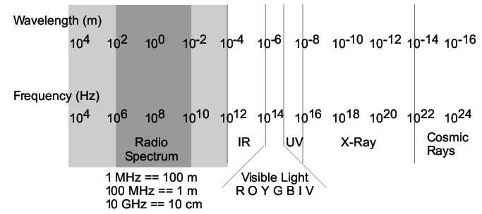
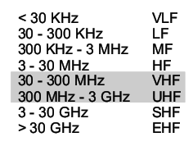
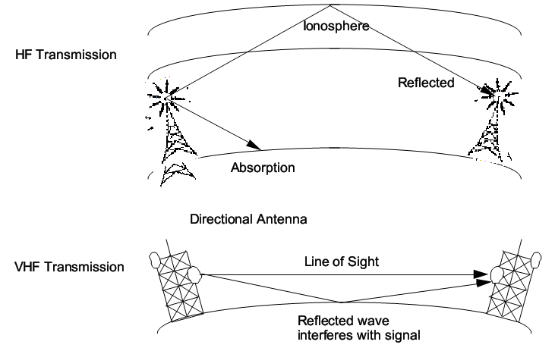
Radio Basics

Slide 19
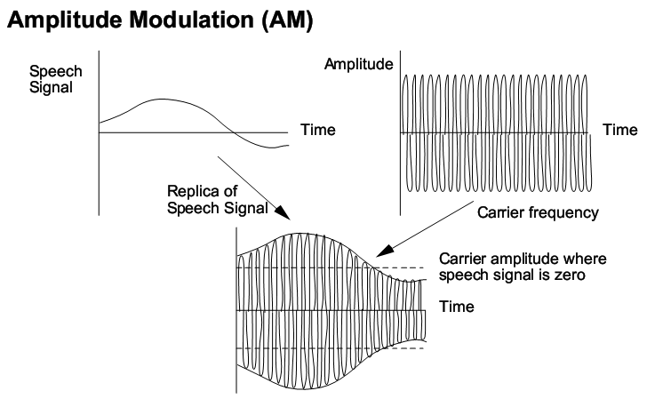
Radio Basics

Slide 20
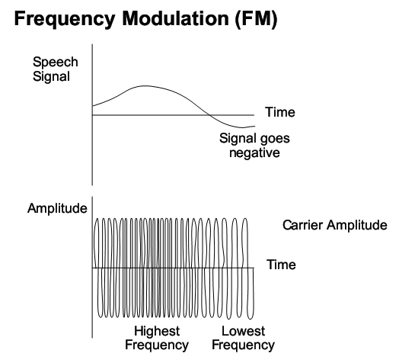
Radio Basics

Slide 21
Teknikal Wireless
Modulasi
Informasi dienkode oleh modulasi sebuah gelombang sinyal pembawa dengan sebuah frekuensi
Analisis Fourier
Setiap sinyal dapat digambarkan sebagai sebuah integral (jumlah) gelombang sinus
Three key access technologies:
menyangkut metode akses kanal frekuensi dengan cara membaginya agar dapat digunakan secara bersama pada saat sama
Frequency Division Multiple Access (FDMA)
Menempatkan setiap panggilan pada frekuensi terpisah
Time Division Multiple Access (TDMA)
Memberikan slot waktu frekuensi untuk tiap panggilan
Code Division Multiple Access (CDMA)
Memberikan kode unik untuk tiap panggilan dan menyebarkannya pada frekuensi yang tersedia

Slide 22
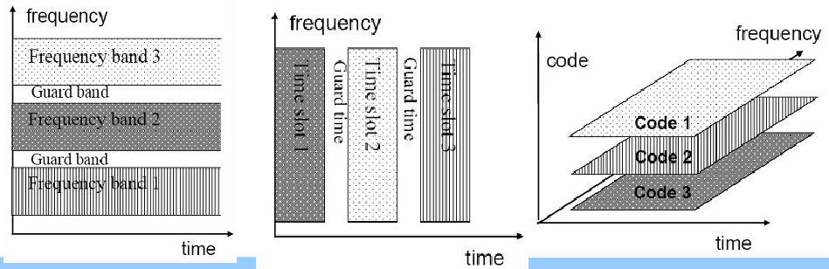
FDMA, TDMA, CDMA

Slide 23
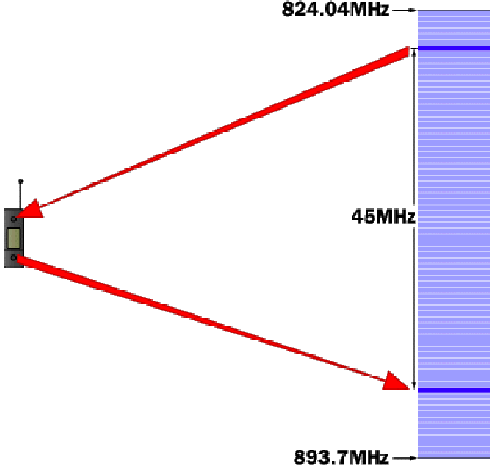
FDMA
Teknologi pertama untuk komunikasi jaringan
FDMA membagi spektrum kedalam beberapa kanal suara
FDMA digunakan untuk transmisi Analog.
FDMA tidak efisien untuk transmisi digital
Contoh: AMPS

Slide 24
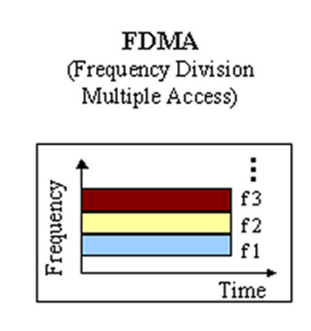
FDMA
Frequency slots are divided into
uplinks = channels yang menghandle transmissions dari user ke base stations
downlinks = transmissions dari base stations ke user
FDMA mencari frekuensi yang tersedia dan memberikan sebuah channel ke user untuk satu durasi uplink atau downlink session.
Tidak ada user lain yang bisa menggunakan channel yang sudah dipakai, walaupun idle
Dalam FDMA mungkin terjadi interference problems, inefficiency dan transmission interruptions.

Slide 25
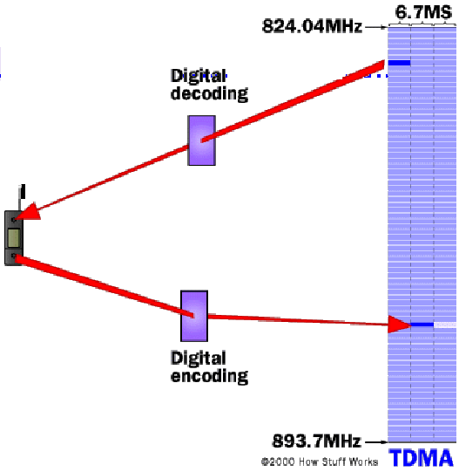
TDMA
Lebar kanal 200 Khz
Beroperasi pada band 800 Mhz atau 1900 Mhz
Kapasitas 3x > FDMA
TDMA memiliki multiple calls dan assigns setiap call ke dalam slot waktu yang berbeda dalam frekuensi radio yg sama

Slide 26
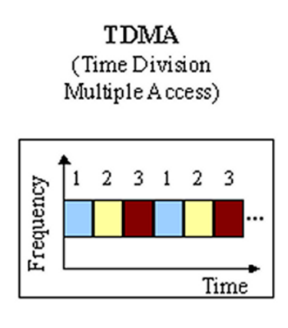
TDMA
Two technologies are used by TDMA
Frequency-Division Duplex (FDD)
Time-Division Duplex (TDD)
TDD
Uses on frequency band for all stations
Setiap station diberikan sebuah slot waktu pada band
FDD
Uses 2 separate frequency bands
Setiap station diberikan 2 slot waktu (1 untuk menerima sinyal dan 1 untuk mengirim sinyal)

Slide 27
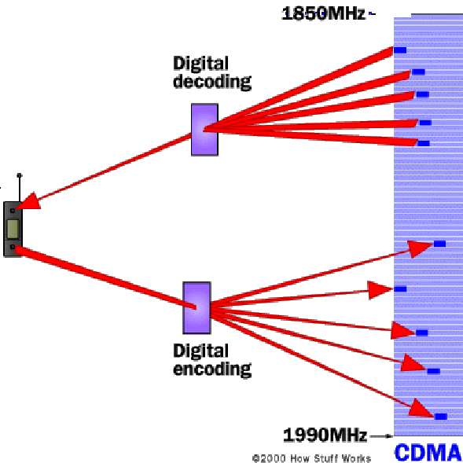
CDMA
Setelah mendigitalisasi data, akan menyebarkan ke seluruh kanal yang tersedia
Menerapkan modulasi spread spectrum
Lebar kanal radio: 1250 Khz
One of the more popular standards in the U.S. and internationally

Slide 28
CDMA
Uses spread-spectrum technology
Memecah sinyal-sinyal dan menyebarkannya ke seluruh bandwidth
Meningkatkan kapasitas 3x lebih besar dari digital system lain dan 20x lebih besar dari sistem analog lain
Uses packet-switched data transmissions
Data dikirim dan diterima pada jaringan dalam bentuk paket-paket
Paket-paket dapat dikirimkan pada 1 channel tertentu dan diterima pada channel lainnya

Slide 29
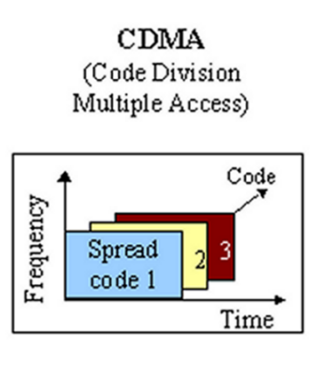
CDMA
Advantages of CDMA
Membutuhkan power yang lebih kecil, sehingga akan meningkatkan talk time dan battery life
Interference dan background noise berkurang
Membutuhkan cell cites yang lebih sedikit yang akan mengurangi waktu konstruksi jaringan dibandingkan dengan wireline dan other wireless networks

